Slide 1
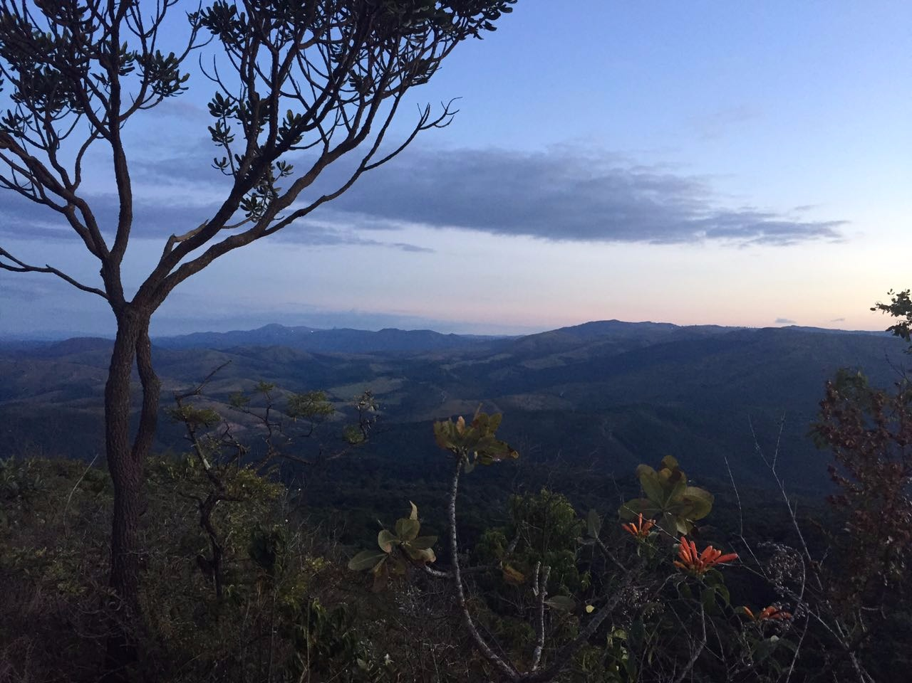
Pesquisa comunidade Jp subsídios para revisão do estatuto

Slide 2
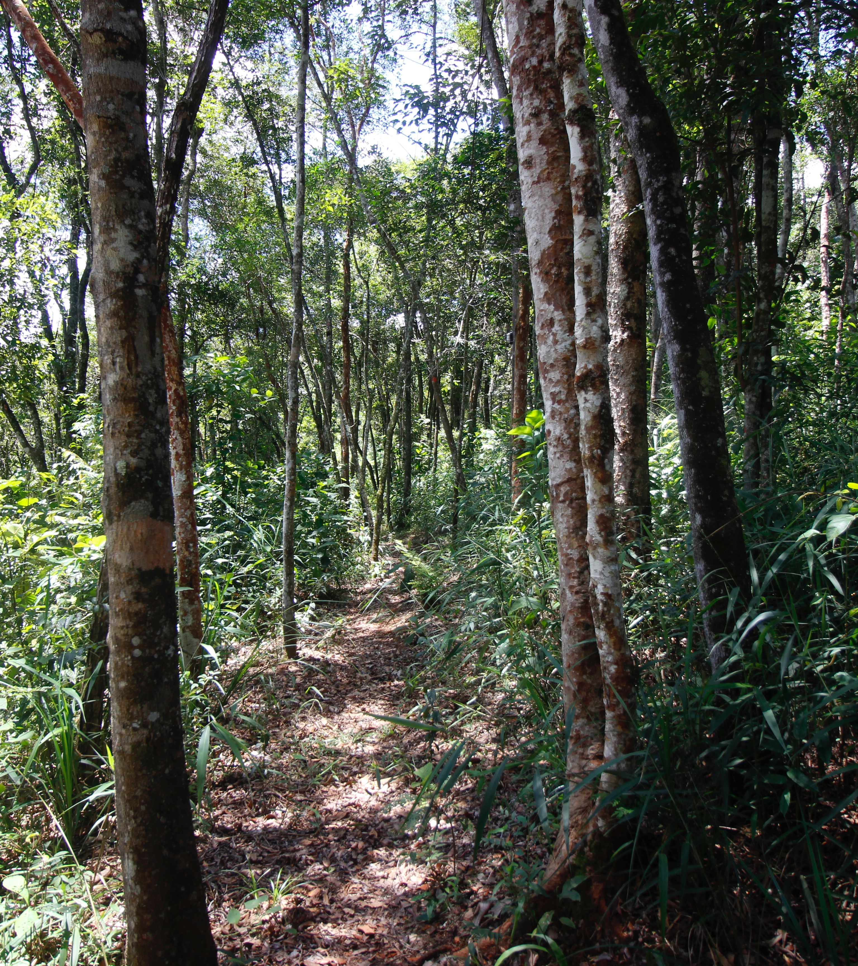
OBJETIVOS DO ESTUDO
PÚBLICO-ALVO: COMUNIDADE (ASSOCIADOS, NÃO ASSOCIADOS, INQUILINOS)
OUVIR E CONHECER A OPINIÃO DA COMUNIDADE;
BUSCAR SUGESTÕES E PROPOSTAS PARA A REVISÃO DO ESTATUTO
ENCONTRAR UM DENOMINADOR COMUM PARA A DIVERSIDADE DE OPINIÕES DA COMUNIDADE

Slide 3
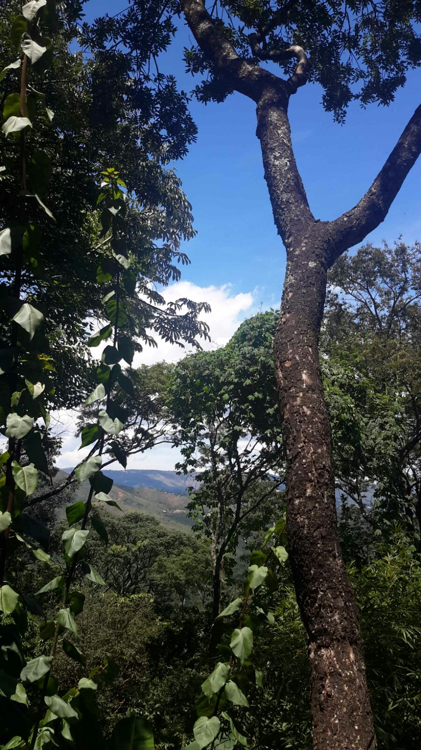
PESQUISA QUANTITATIVA
QUESTIONÁRIO ESTRUTURADO/ BASEADO EM DUAS REUNIÕES COM A COMUNIDADE + DISCUSSÃO ONLINE
156 QUESTIONÁRIOS PREENCHIDOS – EXCELENTE REPRESENTATIVIDADE CONSIDERANDO O TOTAL DE 873 LOTES (702 REGISTRADOS/ 275 DE 89 PROPRIETÁRIOS/TEM + DE 1 LOTE)
Nº MÉDIO DE PROPRIETÁRIOS = 516
ESTUDO REALIZADO SOB OS CÓDIGOS DE PESQUISA DE OPINIÃO E MERCADO
PREENCHIMENTO DO QUESTIONÁRIO PLATAFORMA ONLINE/ EXPERT RESEARCH

Slide 4
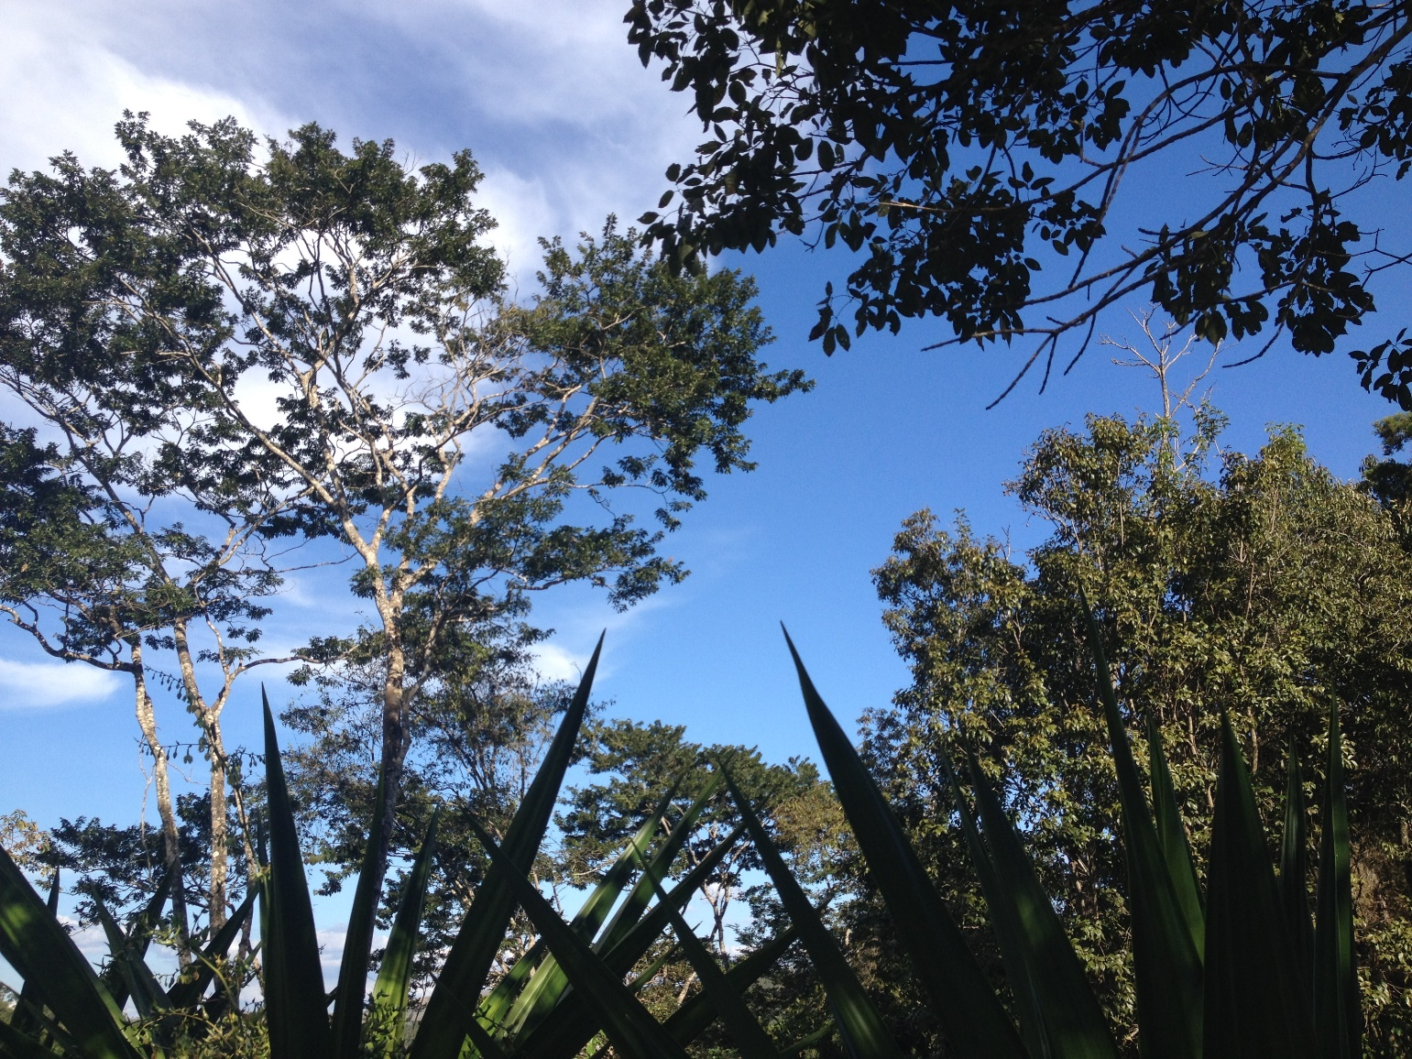
PERFIL
DOS ENTREVISTADOS

Slide 5
IDADE
SEXO
PESSOAS/DOMICÍLIO
FILHOS NO DOMICÍLIO

Slide 6
POSSE DE LOTES
MORADOR – PROPRIETÁRIO – INQUILINO
CONTRIBUIÇÃO ACJP

Slide 7
PORQUE MORA NO JP
* OUTROS:
Segurança; Por amor a este lugar...
VOCÊ TEM PLANOS DE MORAR NO JP...?

Slide 8
PÚBLICO-ALVO DA ACJP
Estamos nos preparando para a revisão do atual estatuto da ACJP e precisamos repensar juntos a Associação que queremos. Você acha que ela deveria ser...

Slide 9
A ASSOCIAÇÃO QUE QUEREMOS

Slide 10
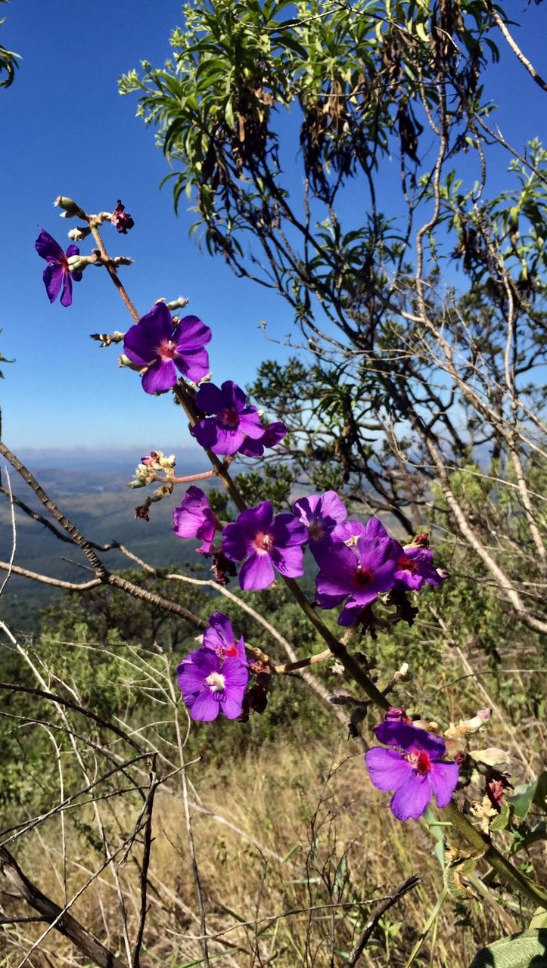
BENEFÍCIO DA ASSOCIAÇÃO
%
SEGURANÇA/PORTARIAS 44,36
GESTÃO E INFRAESTRUTURA 39,17
MEIO AMBIENTE/PRESERVAÇÃO 22,68
HARMONIA / BEM-ESTAR / 16,49 SOCIALIZAÇÃO
REPRESENTAÇÃO LEGAL/PODER 12,37 PÚBLICO
PAVIMENTAÇÃO/ VIAS 7,21
PLANO DIRETOR 1,0
OUTRAS 6,18
(nenhum benefício; informação; trabalho sem remuneração; único benefício é a portaria, mas mal gerida)

Slide 11
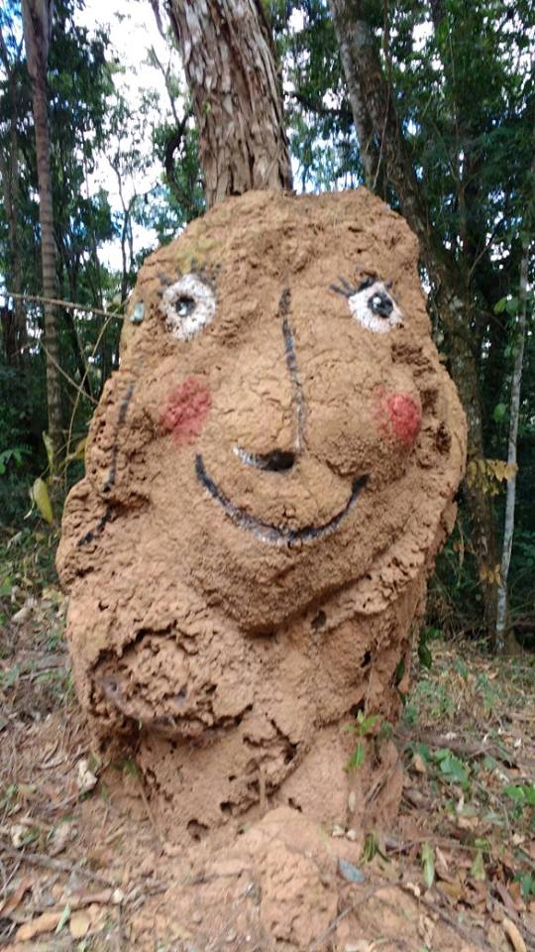
A ASSOCIAÇÃO QUE QUEREMOS
%
HARMONIA/BEM-ESTAR SOCIALIZAÇÃO 44,05
MEIO AMBIENTE/PRESERVAÇÃO 39,29
GESTÃO E INFRAESTRUTURA 19,05
REPRESENTAÇÃO LEGAL/PODER PÚBLICO 13,09
SEGURANÇA E PORTARIAS 11,90
PLANO DIRETOR 4,76
OUTRAS 10,71
JP é um paraíso; a Associação deveria ser mais inclusiva e despertar o interesse da comunidade pela participação, mas as assembleias estão vazias; se contribuo com o valor justo, posso cobrar resultados; respeitar a divergência de opinião e a Constituição Federal; não sendo síndicos ou prefeitos, pois não somos; respeito ao estatuto; ideias engessadas nas opiniões de poucos.

Slide 12
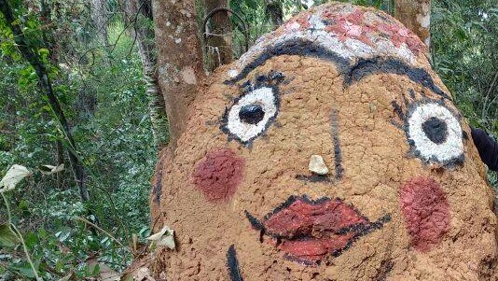
METAS E/ OU INDICADORES DE AVALIAÇÃO DA ASSOCIAÇÃO EM 3 A 5 ANOS
DEFINIR METAS/INDICADORES/AUDITORIA/
PRESTAÇÃO DE CONTAS /AVALIAÇÃO/PESQUISA* 47,29
MEIO AMBIENTE/PRESERVAÇÃO 28,38
(PRESERVAÇÃO 6,76; ÁGUA 13.51, COPASA 1,35; PLANO DIRETOR 6,76)
AUMENTAR ASSOCIADOS/$$ 21,62
REPRESENTAÇÃO LEGAL/PODER PÚBLICO 13,09
SEGURANÇA E PORTARIAS (MENDES 4,05) 16,21
HARMONIA/BEM-ESTAR SOCILALIZAÇÃO 4,05
GESTÃO E INFRAESTRUTURA 2,70
OUTRAS 16,21
* Detalhes nos próximos slides.
%

Slide 13
METAS E/ OU INDICADORES DE AVALIAÇÃO DA ASSOCIAÇÃO “Sim, deve haver mecanismos de avaliar a qualidade e as metas a serem atingidas”.
“Em redes sociais, assembleias ou comunicados internos, poderiam ser discutidos as urgências do bairro (necessidades), estabelecimento de prazos de execução de obras ou afins, etc. Indicadores que notificam a população do bairro sobre o que está sendo feito, prestação de contas transparente (com balancetes feitos por contadores e não por administradores comuns), índice de satisfação das pessoas que dela participam com relação prazos e qualidade dos serviços, etc”.
“Estabelecendo prioridades, tempo para sua implementação com a participação da comunidade”.
“Quantidade de associados, quantidade de serviços prestados por tipo de serviço, tipo número de ruas calçadas etc.”
“Número de participantes em assembleia, número de conflitos mediados com sucesso”.
“Pesquisas de satisfação, instrumentos de avaliação de metas propostas, capacidade de adesão cada vez maior”.

Slide 14
METAS E/ OU INDICADORES DE AVALIAÇÃO DA ASSOCIAÇÃO “Sim % de associados x proprietários, controle de passivo trabalhista”.
“Divulgação das ações. Consciência dos moradores, ações nos órgãos competentes: prefeitura, secretárias, ONGs, etc.”.
“Estabelecer metas de trabalho e estratégias para atingir os objetivos”.
“Estabelecer metas de trabalho, principalmente junto à prefeitura de NL.
1- Mobilidade dentro do bairro finalizar calcamento e solicitar salgamento de ruas de inclinação elevada. 2- Acesso a água tratada. 3 - Estabelecer Projetos comunitários, tipo hortas, mudas em parceria com órgãos públicos e privados”.
“Número de membros participando de conselhos municipais, relação de atividades desenvolvidas em prol de toda a comunidade, idem em prol dos associados pagantes.”
“Uma Associação se mostra forte quando consegue que o município atenda às demandas de sua comunidade. Assim, um bom indicador seria a quantidade de projetos demandados e atendidos”.
“Avaliação de desempenho e cumprimento de metas estabelecidas”.

Slide 15
METAS E/ OU INDICADORES DE AVALIAÇÃO DA ASSOCIAÇÃO “Avaliação dos gastos x receitas com auditorias e demonstrativos mais claros e regulamentados. Material informativo sobre leis locais para construção, limpeza de lotes, licenças necessárias, órgãos responsáveis, etc.”
“Consolidação da missão. Possibilidade de, por exemplo, implantar um programa de metas baseado em orçamento participativo”.
“Metas: identidade visual- espaços públicos- integração da comunidade- apoio para a logística de integração com atividades, cursos, etc.”.
“Áreas desmatadas ilegalmente, km pavimentados, número de assaltos, número de roubos, número de associados atendidos por serviços diversos, alterações indevidas no plano diretor”.
“% de realização - o cálculo seria através do realizado/planejado - em calçamentos e em manutenções preventivas programadas.”
“Quantidade de incidentes X incidentes solucionados; Número de solicitações atendidas; Retorno de investimentos nas melhorias”.
“Resultados.”

Slide 16
METAS E/ OU INDICADORES DE AVALIAÇÃO DA ASSOCIAÇÃO “Avaliação dos gastos x receitas com auditorias e demonstrativos mais claro e regulamentados. Material informativo sobre leis locais para construção, limpeza de lotes, licenças necessárias, órgãos responsáveis, etc.”
“Consolidação da missão. Possibilidade de, por exemplo, implantar um programa de metas baseado em orçamento participativo”.
“Metas: identidade visual- espaços públicos- integração da comunidade- apoio para a logística de integração com atividades, cursos”.
“Áreas desmatadas ilegalmente, km pavimentados, número de assaltos, número de roubos, número de associados atendidos por serviços diversos, alterações indevidas no plano diretor”.
“% de realização - o cálculo seria através do realizado/planejado - em calçamentos e em manutenções preventivas programadas.”
“Quantidade de incidentes X incidentes solucionados; Número de solicitações atendidas; Retorno de investimentos nas melhorias”.
“Resultados.”

Slide 17
METAS E/ OU INDICADORES DE AVALIAÇÃO DA ASSOCIAÇÃO “Talvez um instrumento similar a este, poucas perguntas, semestralmente. Mas sempre antecedido por informativos que permitam às pessoas que não participam se inteirarem dos assuntos”.
“Questionários com todos envolvidos e com foco de otimização administrativa e melhores interações com propostas de resoluções de conflitos”.
‘Quantificando os projetos avaliados, bem como os aconselhamentos de conduta feitos aos associados e medindo a eficiência dessas ações através dos resultados obtidos”.
“% Lotes Adimplentes, % Ruas com acesso liberado, % Vias/KM pavimentados.”
“Os medidores intermediários devem ser definidos com base em metas a serem estabelecidas conforme o plano de ação. Em paralelo poderão ser revistas e reavaliadas experiências já testadas pela associação, e que podem ser redirecionadas para melhor solução. Pessoalmente acho que construir calçamento não deveria ser uma função da associação, vejo o fato como desvio de função e uma distração de sua função principal. Neste caso, acho que deveria assumir numa função de fomento de soluções alternativas à inoperância observada. Não tomar a responsabilidade direta pela execução”.

Slide 18
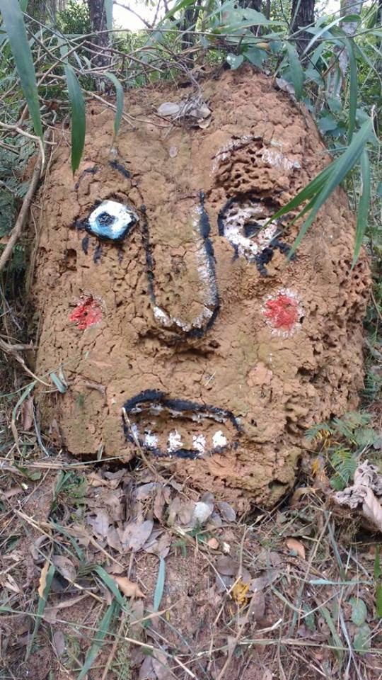
PLANEJAMENTO PARA OS PRÓXIMOS ANOS
%
MEIO AMBIENTE/PRESERVAÇÃO - ÁGUA (4,62) 40,00
HARMONIA/BEM-ESTAR SOCIALIZAÇÃO 40,00
SEGURANÇA E PORTARIAS 20,00
GESTÃO/INFRAESTRUTURA –
MEDIAÇÃO COMUNITÁRIA (6,15) 16,92
REPRESENTAÇÃO LEGAL/PODER PÚBLICO 6,15
PAVIMENTAÇÃO/MANUTENÇÃO DAS VIAS 4,61
INDICADORES QUALIDADE DE SERVIÇO
PRESTAÇÃO DE CONTAS/METAS/RESULT. 3,08
OUTRAS 16,71
captação de recursos que preservem as águas/ façam o manejo da floresta; coleta seletiva de lixo; prestação de contas transparente; estabelecer metas e construir indicadores de qualidade dos serviços; independência financeira, venda de serviços ambientais; tomara que a Associação se torne mais inclusiva, uma representante da comunidade e não a representante das instituições de NL, como prefeitura e MP.; arquivamento dos processos judiciais; inclusão de todos; atual estatuto são princípios atemporais; sistemas de captação que evitem desperdício da água; avaliar e fiscalizar projetos de novos empreendimentos.

Slide 19
A FAVOR OU CONTRA O USO DO ESPAÇO VIRTUAL E NÃO SÓ ASSEMBLEIAS PARA DEBATES, COM REGRAS PRÉ-ESTABELECIDAS, ENQUETES E VOTAÇÕES VIRTUAIS

Slide 20
SUGESTÃO DE TEMAS PARA DEBATE VIRTUAL %
ONLINE P/ INFORMES, DEFINIÇÃO DE PAUTAS/ DECISÕES MAIS SIMPLES 31,94
DEVE SER TOTALMENTE PRESENCIAL 29,17
PRESENCIAL PARA DELIBERATIVAS 6,94
TOTALMENTE ONLINE 4,17
NÃO SABE 15,28
OUTRAS RESPOSTAS 12,5
Outras respostas: não associado, brigas, não tenho autorização para participar de assembleias porque não pago taxa de calçamento, segurança e meio ambiente

Slide 21
VOTO
X
CONTRIBUIÇÃO

Slide 22
DIREITO AO VOTO

Slide 23
A FAVOR OU CONTRA:
%

Slide 24
(…) NUMERE DE 1 A 4 O QUE VOCÊ ACHA QUE SERIA MAIS ADEQUADO (1) E A MENOS ADEQUADO (4) PARA O CONTEXTO DA ACJP? POR QUÊ*?
%

Slide 25
CONHECIMENTO DÍVIDA VINCULADA AOS CONTRATO DE COMPRA E VENDA
MUDANÇA DO VÍNCULO PARA CPF

Slide 26
A ANISTIA TOTAL DE DÍVIDAS
PASSADAS (NÃO PASSIVA)
RENEGOCIAÇÃO DE DÍVIDAS
PELO IPCA

Slide 27
PROCESSOS JUDICIAIS

Slide 28
A FAVOR OU CONTRA:
%

Slide 29
DESMEMBRAMENTO DA TAXA DE
MANUTENÇÃO DE OUTRAS TAXAS

Slide 30
A FAVOR OU CONTRA:
%
SERVIÇOS EXTRAS PARA NÃO ASSOCIADOS X VALOR DIFERENCIADO?

Slide 31
%
A FAVOR OU CONTRA:
OUTROS:
Eventos de lazer para comunidade; segurança privada, pelo menos uma simples ronda noturna; Ronda motorizada; Espaço para as crianças como parque ou clube; Serviços de jardinagem, pequenos reparos hidráulicos e elétricos; Venda de crédito de carbono; Internet de alta velocidade para os associados; Produtos locais disponíveis para a comunidade, como na feirinha; Serviços à domicílio: cabelereiro, personal trainning, etc.

Slide 32
%
SUGESTÕES DE SERVIÇOS EXTRAS
MÃO-DE-OBRA 39,02
(jardineiro, poda, elétrica, limpeza caixa d’agua,
serviço de ronda, etc.
GESTÃO DE RESÍDUOS, LIXOS, COMPOSTAGEM 12,99
MERCEARIA/PADARIA 9,75
ALUGUEL DE FERRAMENTAS 7,31
CURSOS, PALESTRAS/AULAS PARTICULARES 7,32
HORTA COMUNITÁRIA/VENDA ORGÂNICOS 7,32 MINI FLORA/MUDAS 4,88

Slide 33
GESTÃO COMPARTILHADA
PARTICIPAÇÃO DE TODOS/ DEMOCRATIZAR 21,82
GRUPOS DE TRABALHO/SETORIZAÇÃO DO BAIRRO 12,73
USAR ESPAÇOS VIRTUAIS/REDES SOCIAIS 9.09
A GESTÃO É CENTRALIZADA/PRÉ-DECISÕES 9,09
A GESTÃO JÁ É COMPARTILHADA 9,09
MELHORAR A COMUNICAÇÃO 7,27
REUNIÃO MAIS ABERTAS/ MAIS PESQUISAS 5.45
TRANPARÊNCIA/FOLHETO EXPLICATIVO 3,63
%

Slide 34
OUTRAS RESPOSTAS GESTÃO COMPARTILHADA “Acabar com a obrigatoriedade da taxa de calçamento. Sou adimplente na taxa de manutenção e não posso votar”.
“Troca de serviços por mensalidade”
“Focar no principal: segurança...negociar e chegar a acordo com os inadimplentes e com os proprietários por onde passam os gaioleiros e moto trail”.
“Anistia de dívidas para as pessoas que passem a contribuir. Parcerias com instituições que ajudem o bairro a se defender contra os males provenientes dá urbanização e aumento populacional resolver os problemas financeiros que causam tanto mal-estar”.
“Ser uma administração bem transparente. Sem ideologias. Sem interesses pessoais. Uma associação que possa transmitir confiança”.
“Muitos proprietários não conseguem usar a propriedade devido a lentidão e a burocracias ambientais. Deixam de participar e de contribuir. Essa é uma questão que a associação deveria fortalecer”.

Slide 35
OUTRAS RESPOSTAS GESTÃO COMPARTILHADA ... Cont.
“Conselho Gestor deveria pagar 50 por cento da mensalidade”.
“Assumir uma personalidade e uma identidade apenas de associação comunitária, sem o viés de condomínio e/ou associação de proprietários”.
“Mais aceitação dos moradores que não participam com pagamentos, que poderiam ser voluntários, talvez ajudariam mais que outros contribuintes financeiros”.
“Comissões de trabalho convidando contribuintes e não contribuintes. Ser inclusiva, comunitária”.
“Incentivo à fiscalização responsável do bairro para evitar que casos específicos de construções irregulares não aconteçam e não necessitam de ação judicial, como no caso do Haras”.
“Trabalho compartilhado e preventivo. Mas o melhor seria ter um bom gerente com qualificação remunerado e pago para atuar de forma inclusiva, sustentável e comunitária”.
“Participação de todos, porém votos somente dos adimplentes”.

Slide 36
OUTRAS RESPOSTAS GESTÃO COMPARTILHADA ... Cont.
“Isenção de taxa para síndico com responsabilização para orientação de equipe contratada (controle de gastos, controle de atendimento aos moradores e seus visitantes, controle de processos, enfim, gestão)”.
“Mais pesquisas como esta, mais atividades coletivas: construção de parques, hortas, eventos”.
“Viabilizar 12 horas de funcionamento da associação em alguns dias da semana. Por funcionário por turno”.
“Abrindo mais espaço de divisão de trabalho e troca de serviço dentro da Associação, como no caso de um morador em débito por motivos financeiros. Em vez de ser tratado como criminoso e processado judicialmente poderia trazer o morador em débito para perto da associação e ajudaria a associação a solucionar problemas com sua intervenção”.

Slide 37
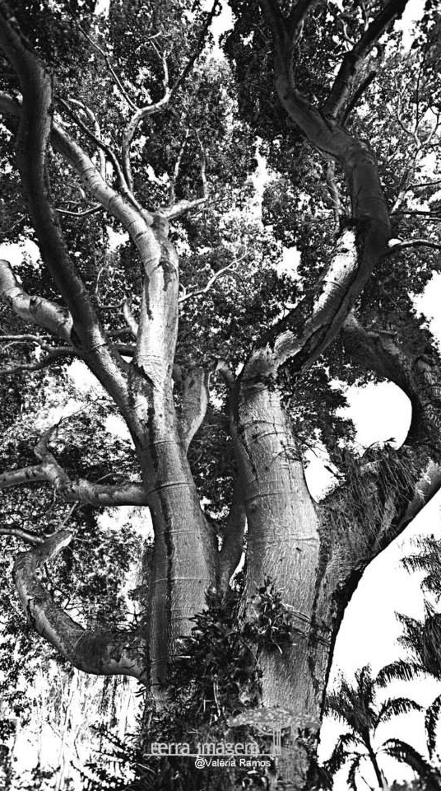
COMENTÁRIOS FINAIS
%
PRESERVAÇÃO AMBIENTAL 62
GESTÃO / SUGESTÕES 20
SEGURANÇA / PORTARIAS 13,3
NÃO OBRIGATORIEDADE / 8,9
CONSTITUIÇÃO/TERMO
ÁGUA/ RECURSOS HÍDRICOS 6,7
VIAS / PAVIMENTAÇÃO 6,7
FORTALECER A ASSOCIAÇÃO 4,4

Slide 38
“Caixa D’agua comunitária com cobrança por consumo”.
“Importante criar uma comissão da água no bairro”.
“JP precisa de água tratada para evitar os transtornos de poços artesianos”.
“Espero realmente que esse questionário faça valer a voz da comunidade nesse momento importante de nosso bairro. O Estatuto estando bem feito pode garantir a sustentabilidade do nosso bairro, mas se mal feito pode incentivar uma associação com mais cara de subprefeitura do que de associação de bairro e pode acabar com a tranquilidade e bem-estar da nossa comunidade. Que prevaleça a voz da comunidade e não de empreendedores. A inclusão de todos trará, com certeza, novos contribuintes e novos "aliados”.
“...Ficaria muito feliz de suprir essa carência com trabalho. Gostaria que esse ponto (pagto com trabalho para quem está com dificuldades $$) fosse analisado”.
“Em função do tamanho o bairro deveria ser trabalhado por setores”.

Slide 39
“De acordo com nossa Constituição a adesão deve ser voluntária e também dá a todo cidadão o direito de se desassociar quando achar conveniente, desde que o faça oficialmente. Penso que se a associação for realmente ativa, transparente e seguir com rigor o seu estatuto conquistará a simpatia e adesão da maioria”. “Gostaria que a associação tivesse um código de posturas mais elaborado pra direcionar as atividades que geram barulho e comportamento inadequado dentro do bairro”. “A gestão da associação deve ser profissionalizada. O Conselho Gestor não pode ser operacional e sim estrategista”. “Acho que uma divulgação do que é realmente o JP, das dificuldades pelas quais passamos, das ameaças a que estamos sujeitos, das perspectivas a longo prazo, das possibilidades de sermos sustentáveis num futuro próximo, pode nos conduzir a uma Associação exemplo para muitas outras, sem partidarismos, sem posições exacerbadas. A harmonia e a comunhão com a natureza é nosso objetivo maior”.

Slide 40
AVALIAÇÃO DA PESQUISA
Positiva
Negativa
Bom questionário
Parabéns!
Grata pela dedicação
Grata pelo esforço de debate mais inclusivo
Incluir questões para saber motivos de não adesão
Muito legal a iniciativa
Em geral um belo trabalho
Deveria ser quantitativo e não qualitativo
Fraca/ faltou abordar a obrigatoriedade
Perguntas dirigidas a 1 grupo, tive que optar pela recusa
Não precisava perguntas iniciais
Faltou liberdade p/ resposta
Tendenciosa
Deveriam ser desmembradas
Algumas dupla interpretação
Deveria ser mais aberta
Faltou info lotes, arrecadação

Slide 41
Satisfação em relação à Associação:

Slide 42
PESQUISA DE OPINIÃO
Ferramenta útil de consulta popular, muito usada por empresas e governos.
Esta pesquisa possibilitou:
Conhecimento do perfil da comunidade respondente;
Consulta à comunidade sobre a revisão do Estatuto e seu interesse para futuras diretrizes;
Críticas propositivas e feedback sobre a Associação;
Os resultados da pesquisa foram coerentes, o que reforça sua fidedignidade, precisão e validade estatística.
Um estudo com essas características no mercado custa, em média, R$ 27.000,00. Essa pesquisa foi realizada voluntariamente por apoiadores.

Slide 43
SUGESTÕES
Usar essa experiência para futuras sondagens;
Realizar enquetes, como ferramenta de consulta para gestão, com perguntas fechadas de fácil tabulação e resultados rápidos;
Reforçar e potencializar a utilização do espaço virtual para debates e consultas com/à comunidade;
Fomentar a utilização de ferramentas (como pesquisas, enquetes, fóruns, debates, etc.) para dar suporte ao Conselho Gestor, tornando mais ativa a participação da comunidade nas decisões, além de dar maior transparência e visibilidade às ações da ACJP.

Slide 44
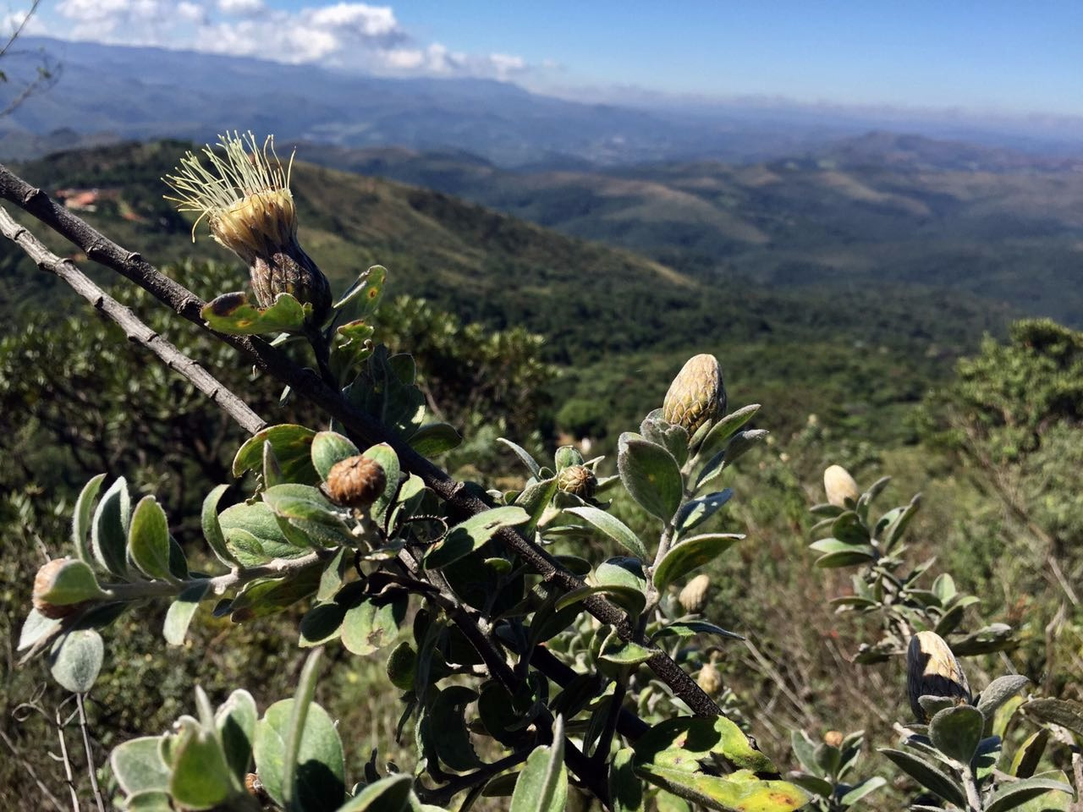
“Somos fortes na medida que
estamos unidos.”
Fala de um entrevistado

Slide 45
AGRADECIMENTOS À comunidade que dedicou seu tempo para responder à pesquisa. Levantamento de Dados: Expert Research Idealização e Coordenação Geral: Tyr Peret Apresentação de dados: Morena Santos e Tyr Peret Fotos: Terra Imagem & Clara Von & Anna Gobel Realização: Associação Comunitária Jardins de Petrópolis

